Slide 1

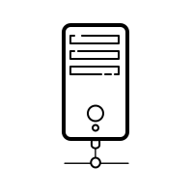
사용자가 요청한 Request에
Body Data가 없는 경우.
Lead Peer는 Cluster에 참여한
모든 Peer에게 직접
Clustering 명령을
요청하고 결과를
수신한다.
사용자가 요청한 Request에
Body Data가 있는 경우.
Cluster에 참여한 Peer중 Lead Peer를
Root로 완전 2진 트리로 구성.
각 Peer는 요청 받은 Request를
Child Peer에게만 전달하고 결과를
수신한다.
서비스 품질 저하 없이
대용량의 컨텐츠의 실 시간 동기화를
가능하게 합니다.
사용자가 SYNC 명령을 요청
하였을 경우.
Cluster에 참여한 Peer중 사용자가
연결한 Peer를 제외 한 나머지 Peer
에서 Lead Peer를 선출하여
완전 2진 트리를 우측 그림과 같이
재구성 한다.
사용자가 연결한 Peer를
Base Peer라고 하고 Base Peer의
컨텐츠를 선출된 Lead Peer로
전송함으로써 Clustering을
수행한다.
Base Peer
Lead Peer

